Slide 1
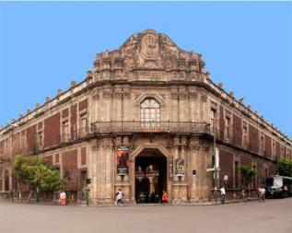
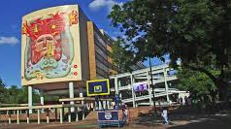
Trasplante de corazón
Treinta años después
Dr. Rubén Argüero Sánchez
Jefe del Departamento de Cirugía
Facultad de Medicina UNAM

Slide 2
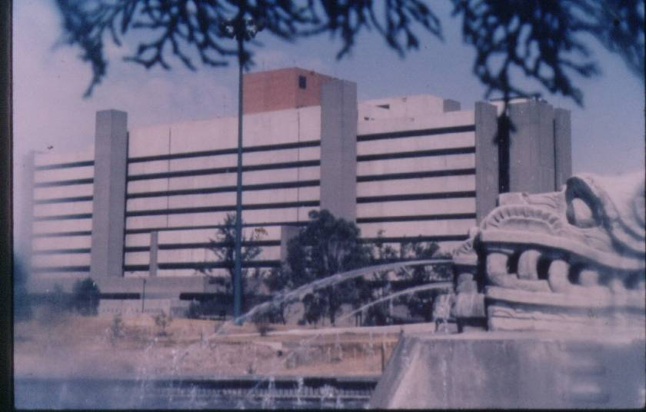
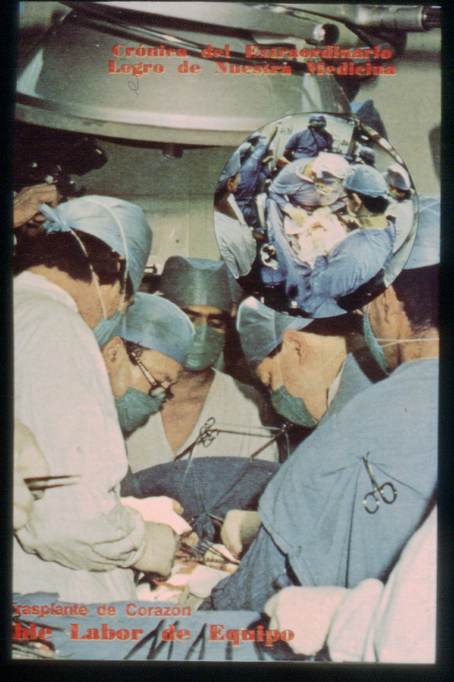
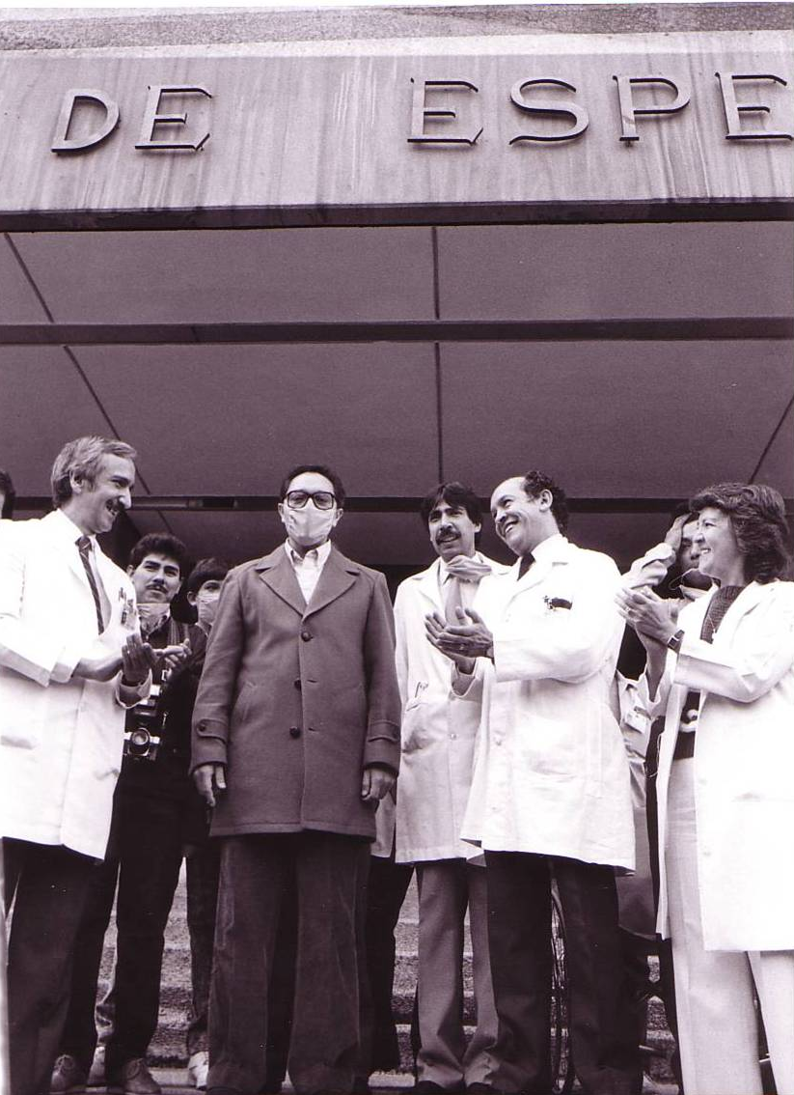
Julio 21,1988
Julio 25 2018
PRIMER CASO DE TRASPLANTE DE CORAZON EN MEXICO

Slide 3
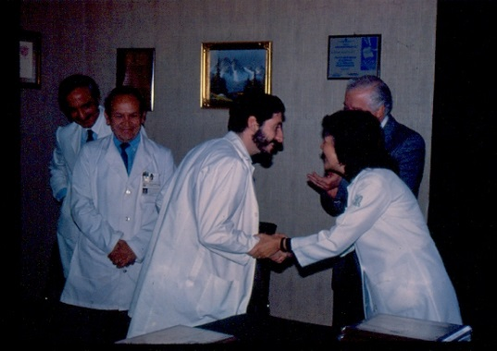
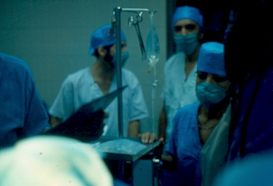
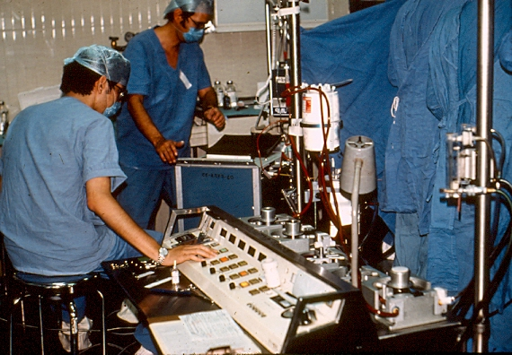
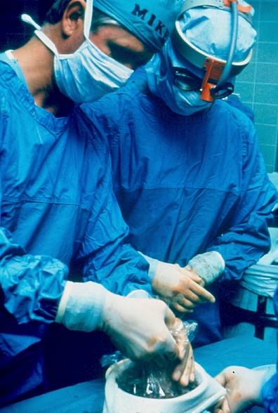
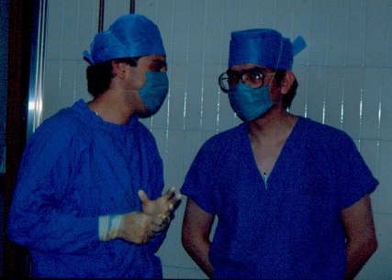
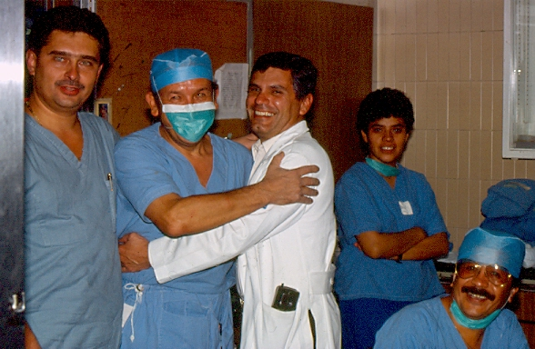
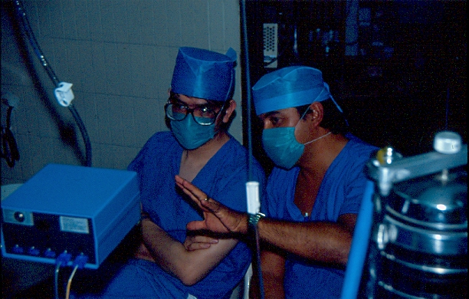
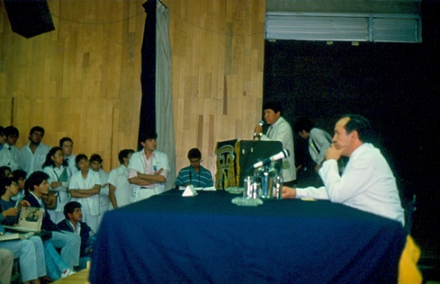
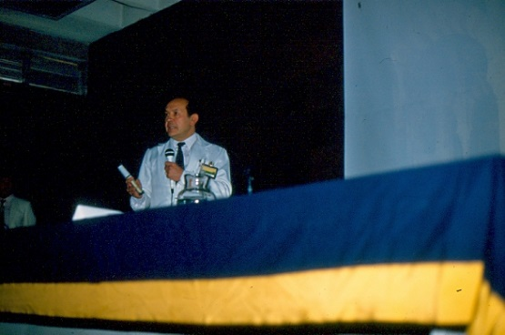
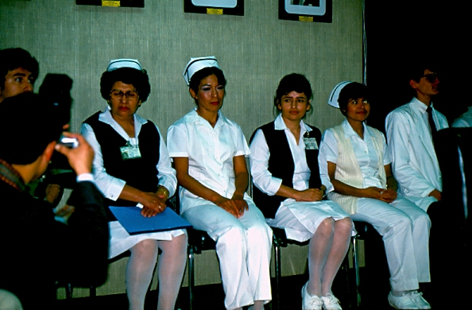
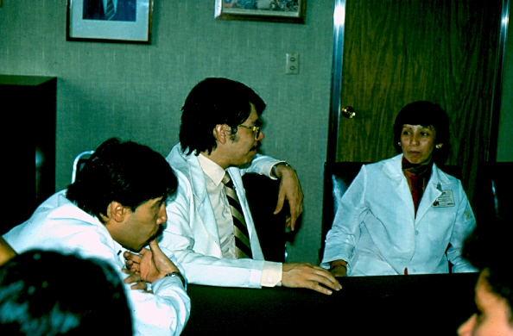

Slide 4
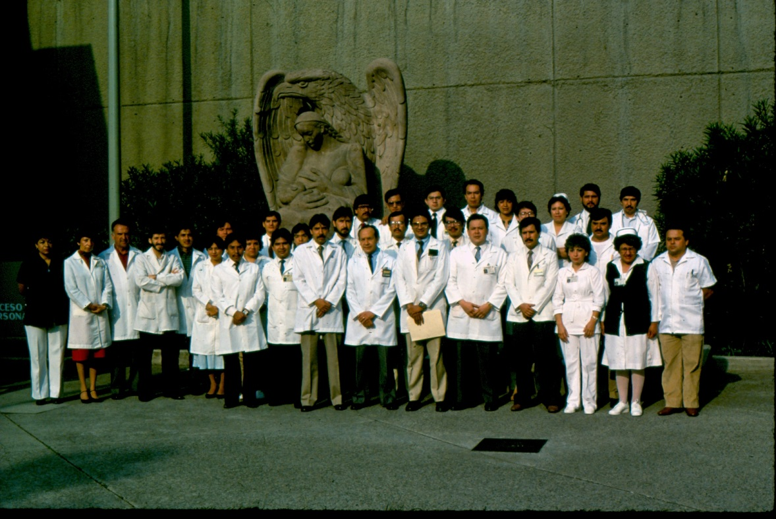

Slide 5
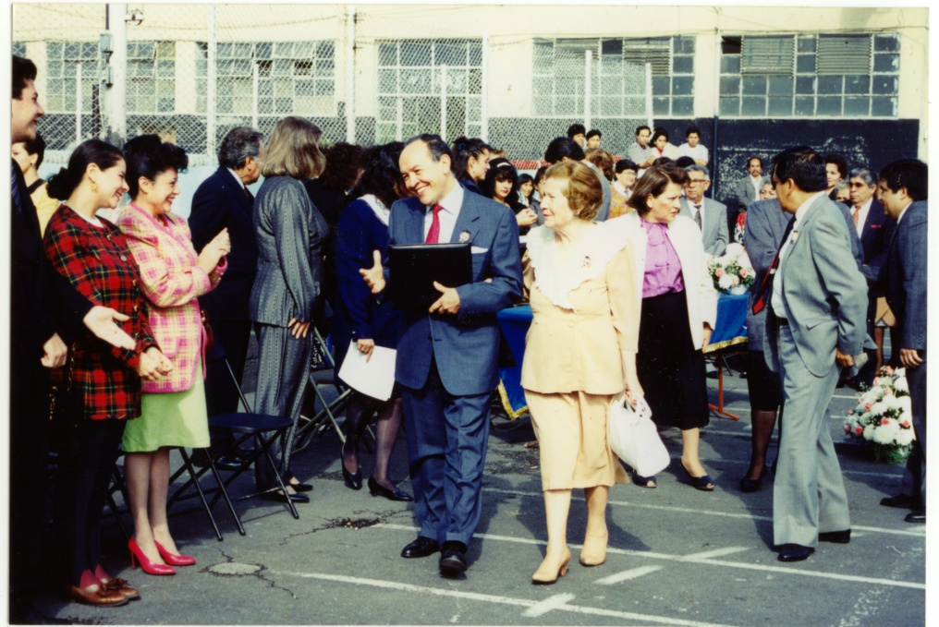
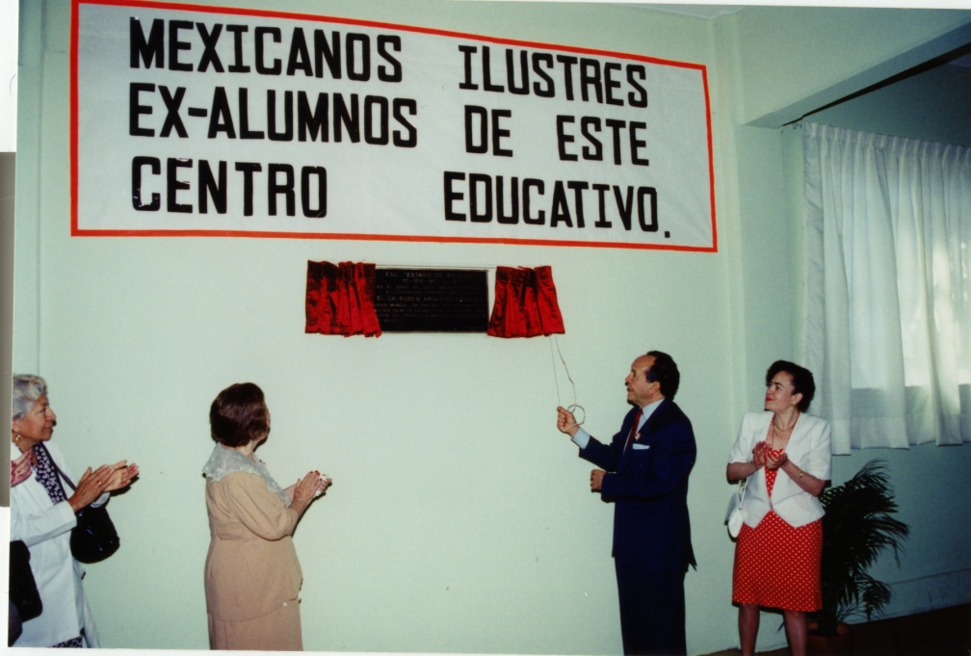
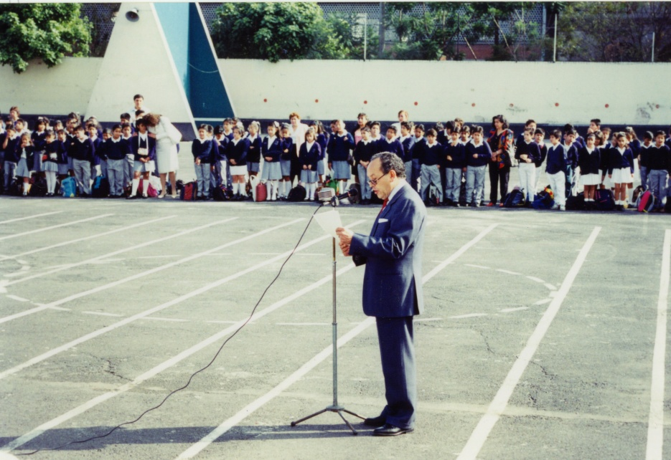
ESCUELA PRIMARIA
“ESTADO DE HIDALGO”

Slide 6
TRASPLANTE CARDIACO 30 AÑOS DESPUÉS
El Trasplante de Órganos y Tejidos es la única alternativa terapéutica que puede resolver la falla tisular u orgánica permitiendo no sólo rescatar la vida del receptor sino, reincorporarlo al ámbito social y productivo.
Otras alternativas terapéuticas.
Años de vida saludables que son recuperados.
Calidad de vida.
Regreso al trabajo.

Slide 8
TRASPLANTE CARDIACO
Trasplante de Organos Vitales
Aspectos Eticos
MARCO LEGAL
“.... Consentimiento de
disponente de vida o del
disponente secundario...”
MODIFICACION DE LA LEY
EN MATERIA DE TRASPLANTE
DE ORGANOS. 2000

Slide 9
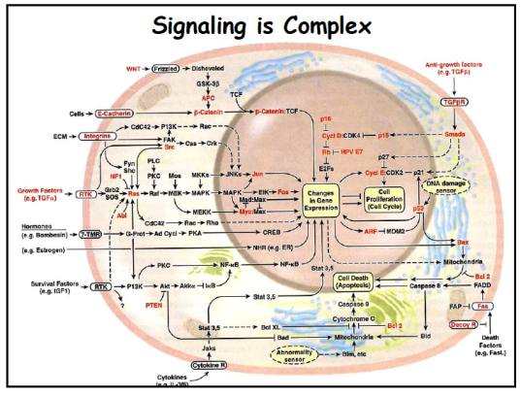
Terapia celular y regeneración miocárdica
Cara posterior
Cara lateral
Siembra Intramiocárdica
Cara anterior
Septum Interventricular

Slide 10
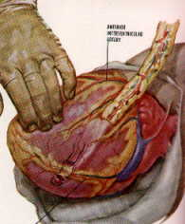
AVANCES
Primer Trasplante de
Corazón en México
Revascularización
miocárdica
INSUFICIENCIA
CARDIACA CRONICA
Ventriculectomía
parcial izquierda
Cardiomioplastía
dinámica

Slide 11
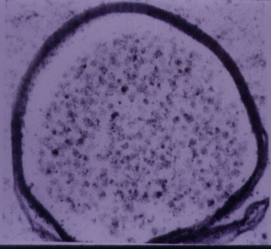
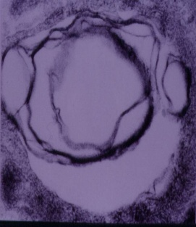
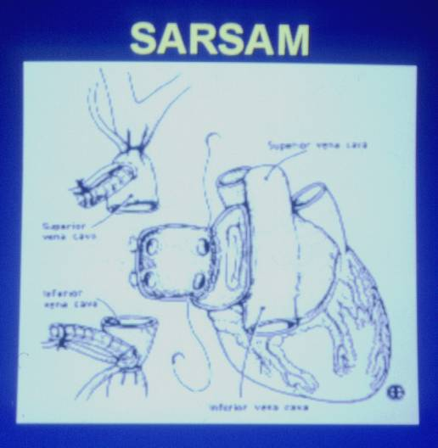
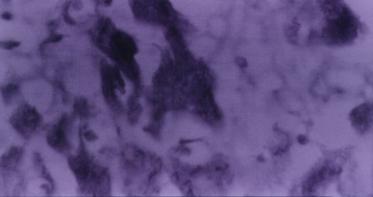
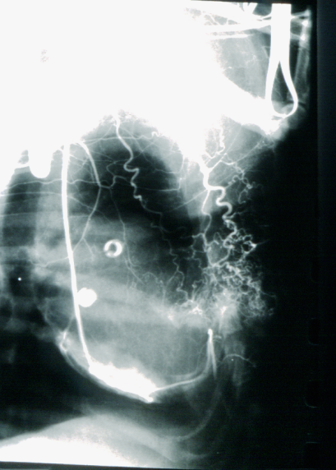
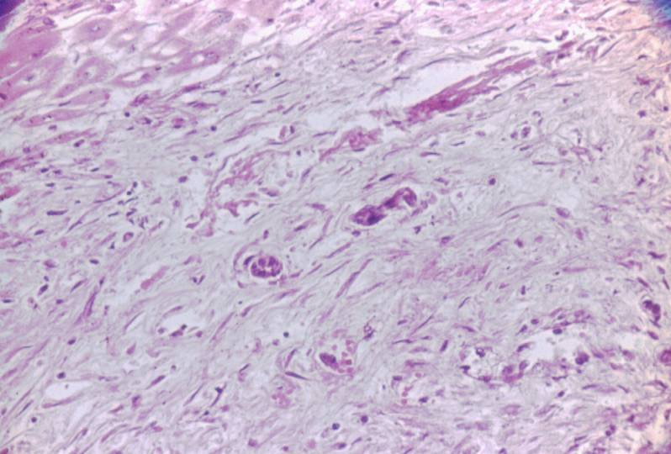
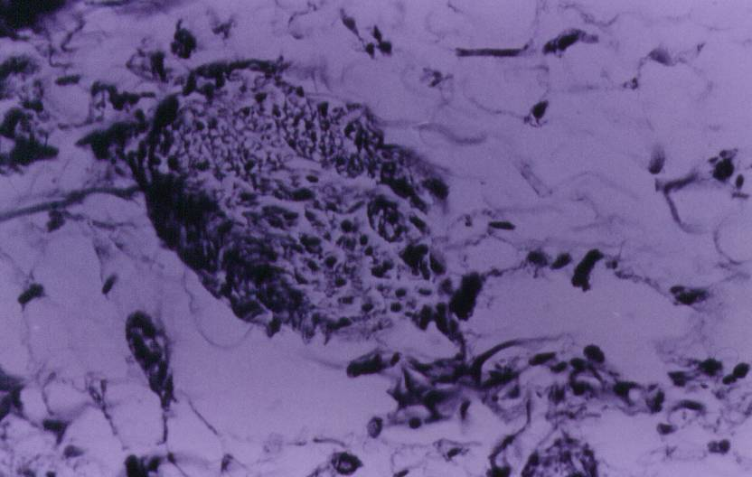
TRASPLANTE CARDIACO
LESION NEURONAL
“CARDIOPLEGIA”
UIBCAR
INVESTIGACION QUIRURGICA
ANASTOMOSIS BICAVAL
POR INTUSUSCEPCION

Slide 12
A V A N C E S
GRUPOS DE TRABAJO EXITOSOS, EJEMPLO: HOSPITAL GENERAL “LA RAZA” INCMI “SALVADOR ZUBIRAN” CMN HOSPITAL 20 DE NOVIEMBRE ISSSTE. HOSPITAL REGIONAL PUEBLA ISSSTE. ESTADO DE GUANAJUATO SS.
MEJOR SELECCIÓN DE DONADORES Y RECEPTORES DE ORGANOS Y TEJIDOS
CUIDADO PERIOPERATORIO
INMUNOSUPRESORES CON MENORES EFECTOS ADVERSOS
SOLUCIONES DE PRESERVACION

Slide 13
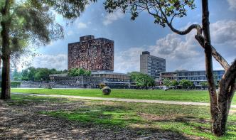
POR SU ATENCIÓN
GRACIAS
Dr. Rubén Argüero Sánchez
Jefe del Departamento de Cirugía
Facultad de Medicina UNAM

